Slide 1
机器学习第四讲（上）
贝叶斯决策与模型
卢志茂

Slide 2
我们的问题
基于规则的决策
基于统计的决策
为什么统计的方法更具优势
决策期望最小化
何谓参数方法

Slide 3
概率框架下的决策（1）
基于知识的方法
对确定情况的认识和描述
从知识到决策规则
明确的、绝对的、固定的、僵化的
例外增多导致无法解决的冲突
基于统计的方法
对不确定情况的分析和把握
相对的、灵活的、适合发展的

Slide 4
概率框架下的决策（2）
基于统计的方法
对不确定情况的分析和把握
利用统计学方法建立数据推断的数学模型
只能作为随机过程加以分析
例如，投币过程分析
x = f (z)
x 是可观测的变量 observable variable
z 是不可观测的量 unobservable variables
f (∙) 是确定性函数

Slide 5




概率框架下的决策（3）
例如，投币过程分析
不能指望可以建立确定性的模型
考虑概率分布
不知道
解决办法：用给定的样本估算
样本集 ， 可观测量 的概率分布
构造一个近似

Slide 6

概率框架下的决策（4）
例如，投币过程分析
不知道
构造一个近似

Slide 7




用于分类（1 ）
实例： 信用评分
要识别高风险客户，但可观测的信息不多
假定只能观测 收入和存款
对于 ，随机变量结果C 服从伯努利分布
如果 已知，则：
或者

Slide 8

用于分类（2 ）
实例： 信用评分
错误概率是
与抛硬币问题类似，只是多了一个变量
伯努力变量 C 是在两个其它观测变量下的随机变量

Slide 9



用于分类（3 ）
实例： 信用评分
为了决策需要知道
采用贝叶斯概率公式：
和 是先验概率（相当于先验知识）
与 x 无关
满足下面关系：

Slide 10





用于分类（4 ）
实例： 信用评分
称之为类似然 class likelihood
称之为证据 evidence
根据贝叶斯规则计算后验概率（posterior probability）
我们可以从训练样本中估算

Slide 11


用于分类（5 ）
实例：光学字符识别（OCR）
贝叶斯分类器
根据贝叶斯规则计算后验概率（posterior probability）
K个类

Slide 12


用于分类（6 ）
实例：光学字符识别（OCR）
计算后验概率
决策结果
为了误差最小化，选择最大后验概率的类

Slide 13
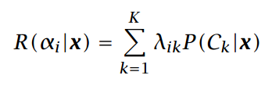



损失和风险的控制（1）
期望风险的估算
决策的评价
错误的决策导致损失（loss）
期望风险（expected risk）
6 代表一个判断操作
6 代表把 的样本错分到 带来的损失

Slide 14


损失和风险的控制（2）
期望风险的估算
选择风险的判断
定义K个动作，在0-1二值损失函数的情况下
所有正确的判断无损失
所有错误判断的代价相同

Slide 15

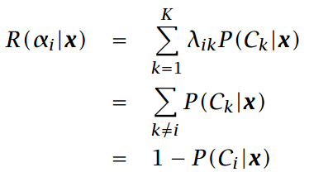
损失和风险的控制（3）
期望风险的估算
定义K个动作，在0-1二值损失函数的情况下（简单处理情况）
这是一种简化的特殊情况，实际情况往往更复杂
6
风险的估算

Slide 16
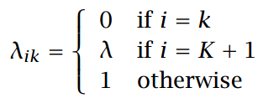

损失和风险的控制（4）
损失过高的情况
考虑附加一个拒绝（reject）或疑惑（doubt）动作
是类 （ ）正常动作
新的损失函数如下：
6 ，是选择第K+1个动作的损失

Slide 17


损失和风险的控制（5）
损失过高的情况
拒绝风险：
选择 类的风险：

Slide 18
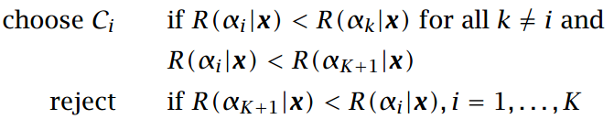
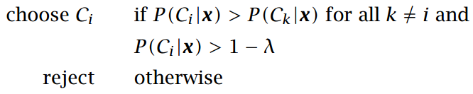
损失和风险的控制（6）
损失过高的情况
最优决策：
简化为：

Slide 19

损失和风险的控制（7）
损失过高的情况
讨论
当 , 引入该方法有意义
当 , 总是拒绝，拒绝与正确判断同样好
当 ，从不拒绝, 拒绝风险可能更大

Slide 20


判别式函数（1）
分类的判别式描述
分类可以看作是实现一组判别式函数（discriminant function）
6
令：
最大化的判别式函数对应于最小化条件风险

Slide 21


判别式函数（2）
分类的判别式描述
当使用0-1损失函数时
忽略公共规划范式 ：

Slide 22

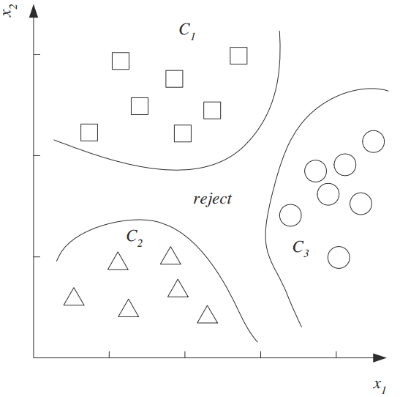

判别式函数（3）
分类的判别式描述
特征空间被划分成K个决策区域
决策边界（decision bounderies） ：
两类问题
定义单一判别式

Slide 23


效用理论（1）
期望风险的推广
损失函数
定义效用函数
表示在给定证据 x，状态为 时采取动作 的好处

Slide 24

效用理论（2）
期望风险的推广
合理的决策
选择最大化期望效用
等价于最小化风险
对于实际应用， 可以用货币术语来度量，而不是0, λ, 1

Slide 25


关联规则（1）
概率方法
蕴含式 X → Y
前件antecedent ，后件 consequent
购物篮分析
三种度量方法
置信度

Slide 26


关联规则（2）
概率方法
三种度量方法
支持度

Slide 27


关联规则（3）
概率方法
三种度量方法
提升度（ Lift）或 兴趣度（ interest）

Slide 28
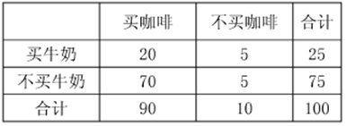
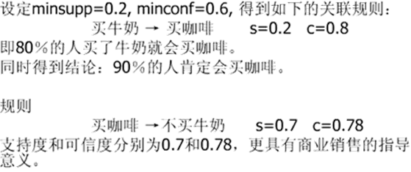
关联规则（4）
举例

Slide 29
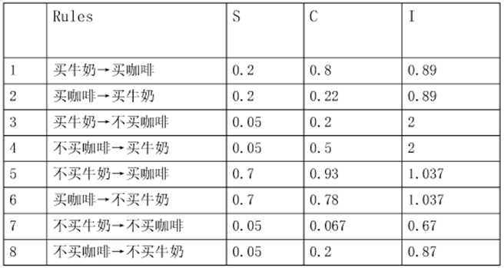
关联规则（5）
举例

Slide 30
关联规则（6）
分析和讨论
置信度和支持度使用比较广泛
高的置信度还要有高的支持度，否则价值也不大
具体的阈值由公司根据具体情况设定
对于提升度
如果提升度为1，X 与 Y 表示相互独立
否则，相关，X 与 Y 之间存在依赖性
大于1， X 使得 Y 更容易出现
小于1， X 使得 Y 更不容易出现

Slide 31
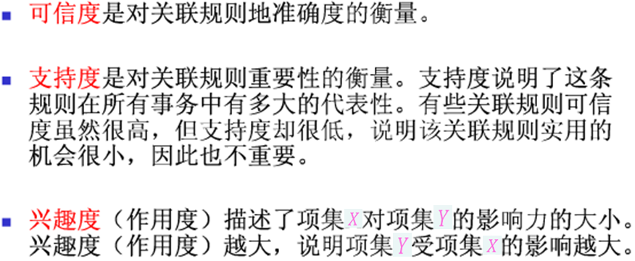
关联规则（7）
分析和讨论
总之：

Slide 32
关联规则（8）
分析和讨论
规则X → Y 不必蕴含因果关系，而只是一种关联
有可能存在隐含的原因
例如婴儿食品、尿不湿、牛奶之间存在关联
可能是家有婴儿
可以用其它方法分析这种隐含变量

Slide 33
the END

